Slide 1

课件制作说明
课件名称：
义务教育课程标准实验教科书二年级下册22课《我为你骄傲》
教材说明：
《我为你骄傲》是一篇非常令人感动的课文，讲的是“我”一不小心砸破了老奶奶家的玻璃，尽管当时没敢承认，但内疚的心理和责任感伴随了“我”三个星期，当“我”用自己攒了三个星期的送报纸的钱赔给老奶奶并附上道歉信时，慈祥又善于教育后辈的老奶奶回赠了“我”一袋饼干并在一张便条上写着：“我为你骄傲”。本课目标除认字、写字外，还要求正确、流利、有感情地朗读课文，领悟故事中的道理和感情，学会承担责任，学会宽容。
课件制作说明：
本课件使用powerpoint制作，主要用于导入新课、学习检查生字、辅助朗读感悟课文、拓展练习等。通过幻灯片的展示，借助形象直观的画面、鼓励性的语言提示，提高学生的学习兴趣。首先，用补充课题的方式导入新课，借机认识课题中的生字；接下来利用课文插图引起学生兴趣，听课文录音，初步感知内容；词语的展示、开火车认读、看谁写得好等形式帮助学生在自主合作的基础上巩固生字，并相机指导写字；重点问题的提示，引导学生精读感悟，体会课文中的真情；重点语句的朗读指导、分角色朗读练习，让学生进一步在读中体验真情，与文中人物产生情感的共鸣；课件最后的拓展延伸练习，既培养了学生勇于承担责任的意识，又发展了学生的思维，培养了学生的想象力和语言表达能力。

Slide 2


22 我为你
骄傲
张店区洪沟小学 于爱霞

Slide 3
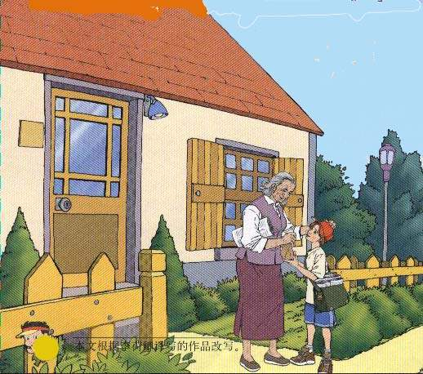
听录音
课文中
讲了一
件什么
事？

Slide 4

识字加油站

Slide 5


光滑
玻璃
破碎
信封
道歉
顿时
信箱
继续
真诚
骄傲
修理
担心
打招呼
攒起来
不自在

Slide 6


比赛认生字吧！

Slide 7



开火车喽！
璃
玻
顿
歉
攒
滑
碎
封
箱
你真棒！

Slide 8



看谁写得好!
玻
璃
滑
封
你能写好吗？

Slide 9


默读课文,思考讨论：
1、在这件事中，我的感情有什么变化？（从课文中找出表现我感情变化的词语。）
2、老奶奶为什么要写“我为你骄傲”呢？

Slide 10

看谁读得好！
1、石头像子弹一样射出去，又像流星一样从天而降。
2、我们听到玻璃破碎的声音，就像兔子一样飞快地逃走了。

Slide 11
这个故事太感人了！
我们来分角色朗读课文吧！

Slide 12

扩展练习
1、你觉得“我”还可以采取什么样的方法来弥补这次过失？
2、在生活中，你遇到过这样的事吗？做了错事，应当怎么办？
3、当“我”看到便条时心里会怎么想？请你大胆想象，续讲故事。

Slide 13
看谁写得好!
继
续
报
破
碎
拾
骄
傲

